Slide 1
고급6.모니터링 활용
홍필두 교수
(리눅스프로그래밍)

Slide 2
주요내용
1.시스템 감시
1) 특정 프로세스 감시
2) 접속 단말 개수 세기
2. 시스템 모니터링, 백업등 응용
1) 크기가 얼마 이상인 파일 찾기
2) 파일명을 찾아 날짜형식의 디렉토리로 백업하기
1

Slide 3
1. 강의 들어가기
학습내용 소개
쉘 프로그래밍은 시스템 관리자가 시스템 모니터링을 간단하게 할 수 있도록 도움을 주는 프로그램을 작성하는데 용이하다. 주기적으로 프로세스를 감시하거나, 디스크나 메모리의 사용량을 모니터링하고 파일이나 디렉토리를 백업받는 업무도 쉘 프로그램으로 작성한다면 매우 유용하게 사용될 수 있다. 이번 강의도 마찬가지로 예제를 통하여 프로그램을 이해 후 실습을 하도록 한다.
학습목표 제시
특정 프로세스 감시, 크기가 얼마 이상인 파일 찾기, 파일명을 찾아 날짜형식의 디렉토리로 백업하기에 대하여 이해하고 실습할 수 있다.
2

Slide 4
2. 생각해볼 문제 및 용어
학습전 생각해볼 문제
앞 강의에서 다루었던 쉘 명령어의 기본적인 사항에 대하여 다시 한 번 복습해 봅니다. (One more)
쉘 명령어를 이용하는 방법에 대하여 인터넷 검색을 통하여 미리 학습해 봅니다. (One more)
용어 ( 강의 정리 시 필기 할 것)
…딱히 없다
3

Slide 5
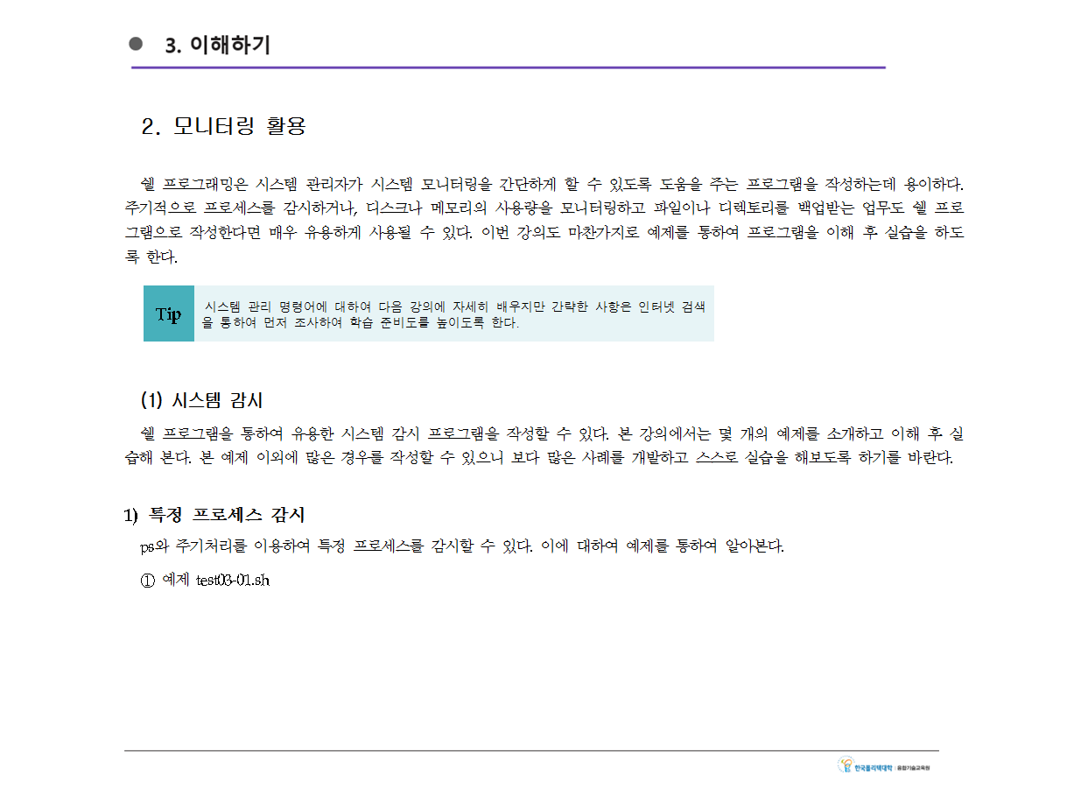

Slide 6
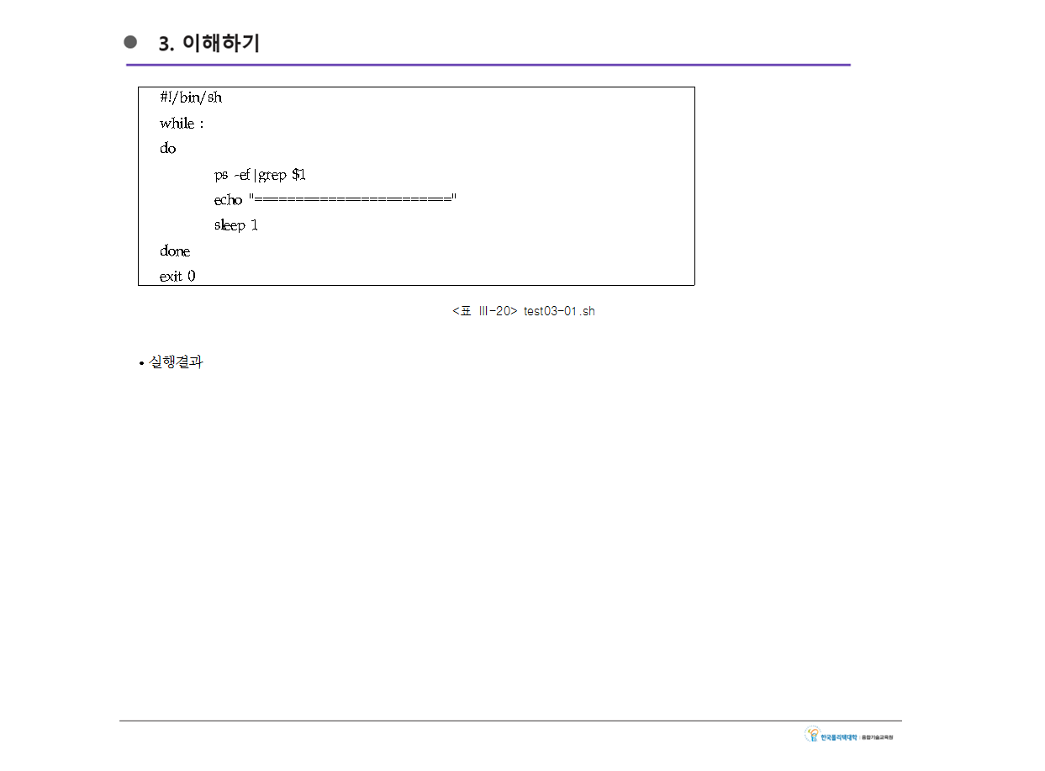

Slide 7
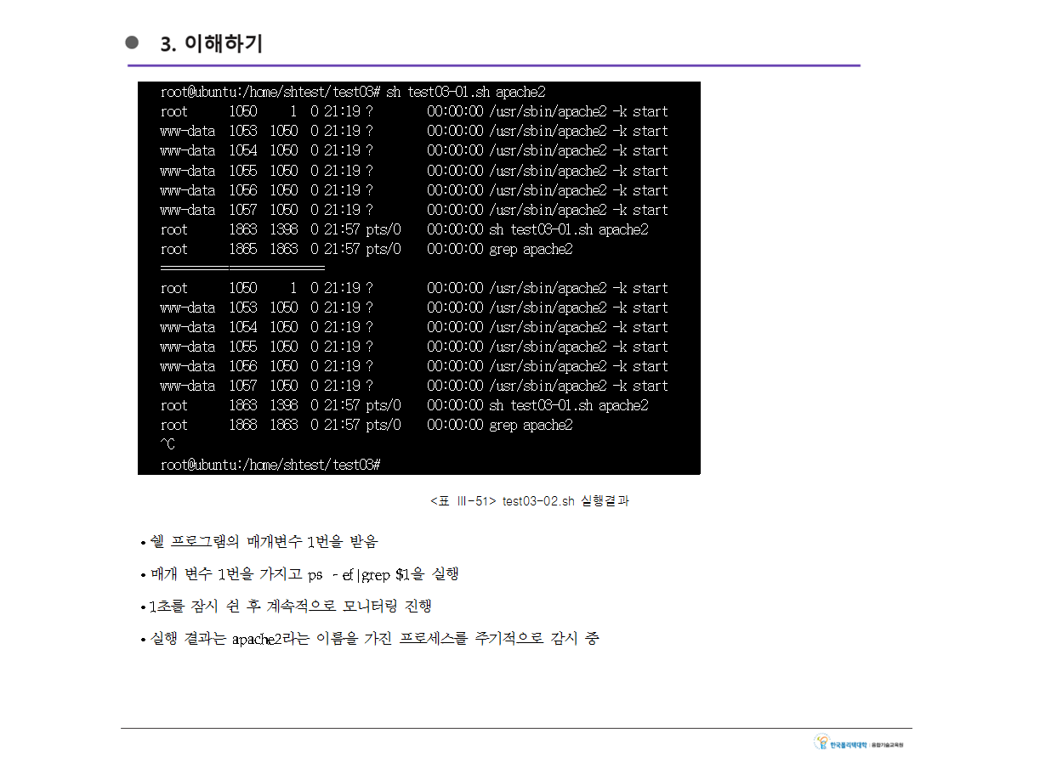

Slide 8
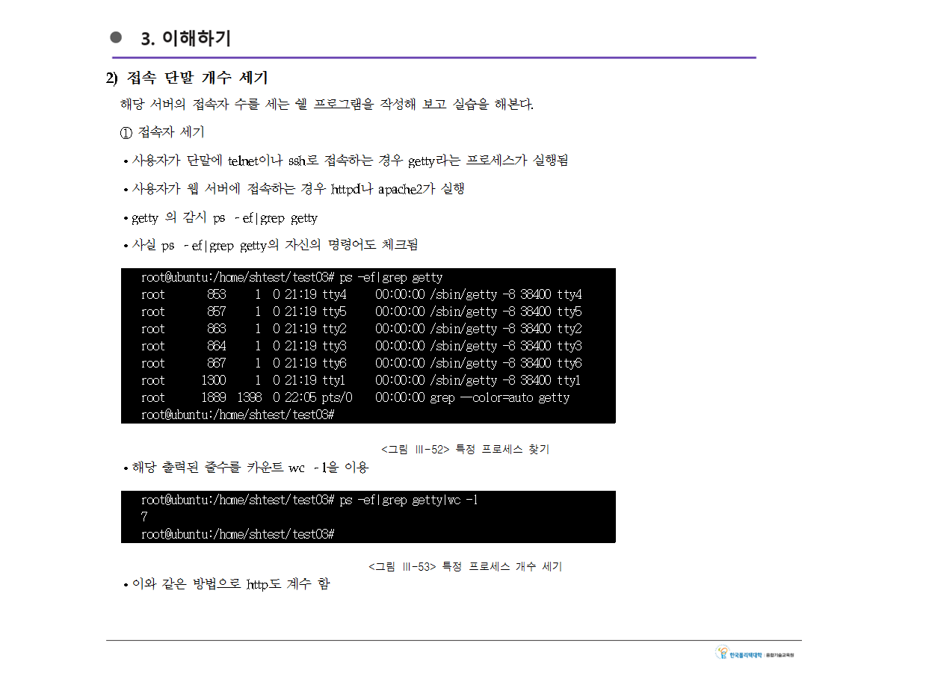

Slide 9
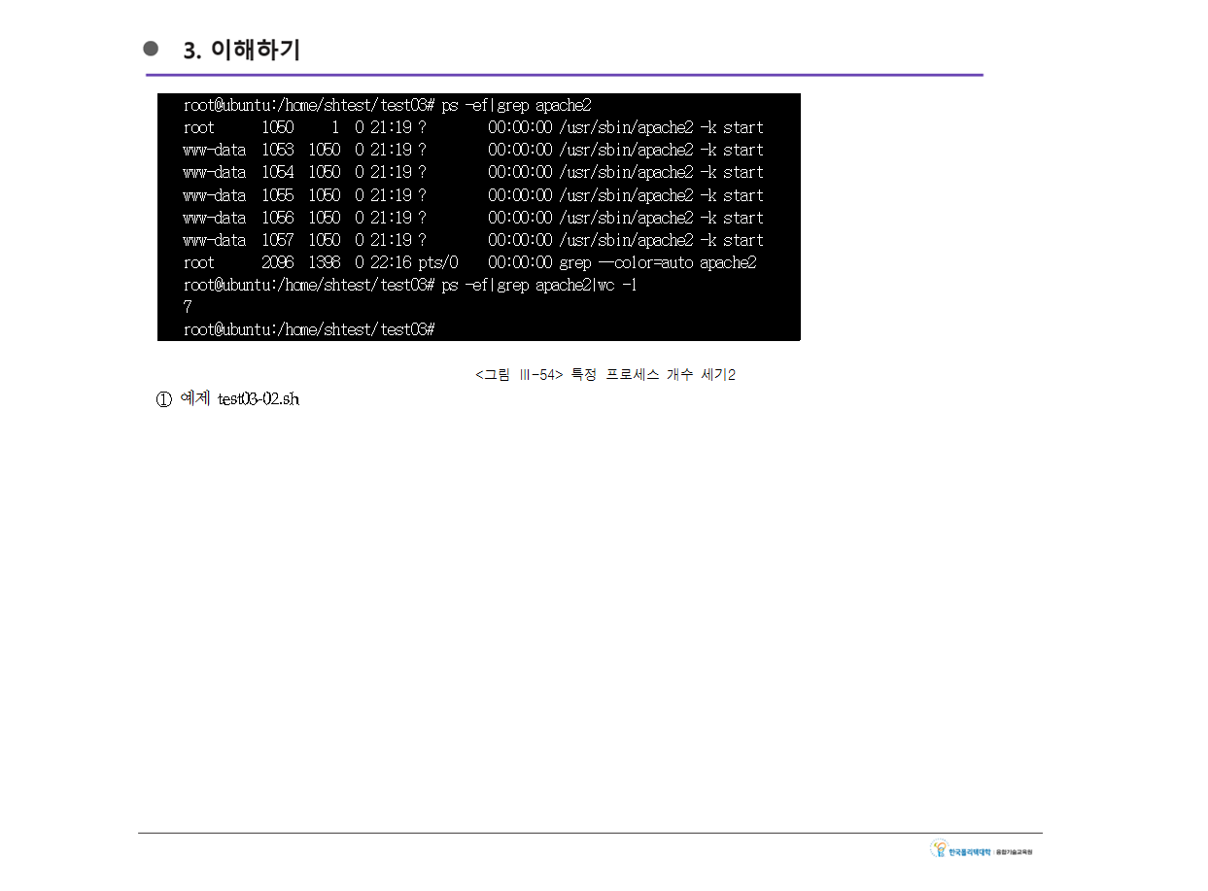

Slide 10
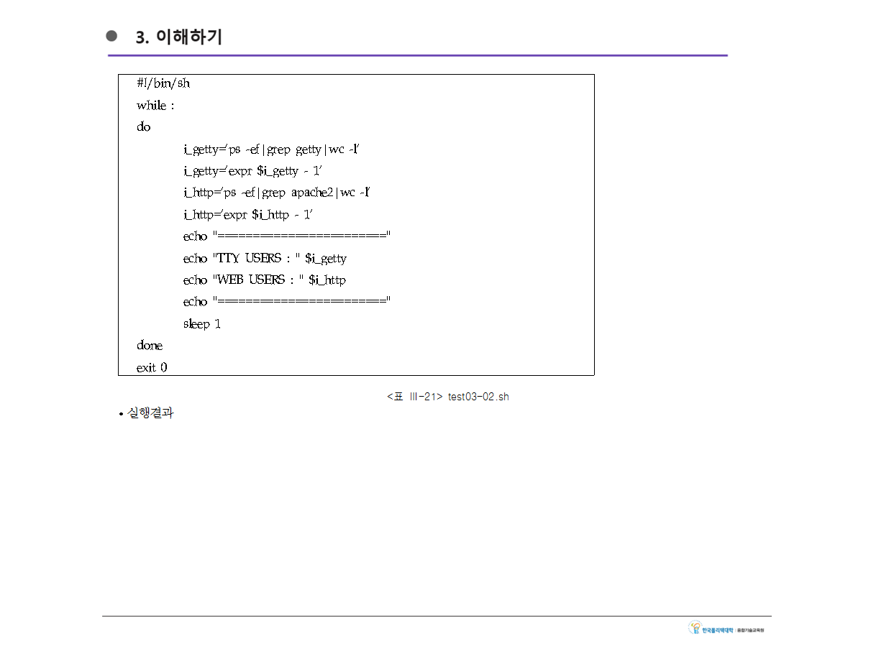

Slide 11
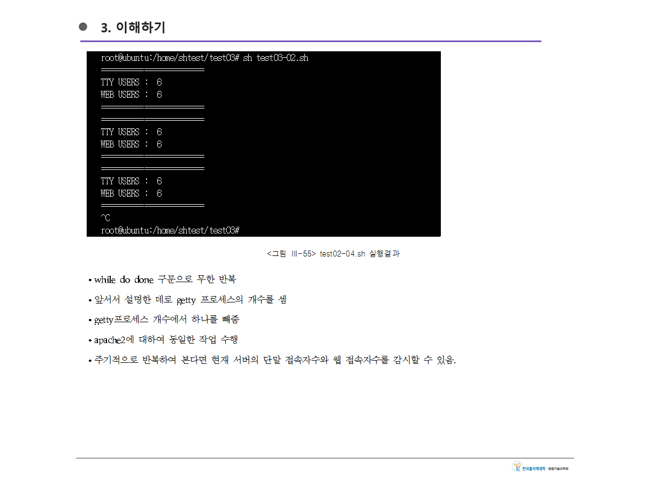

Slide 12
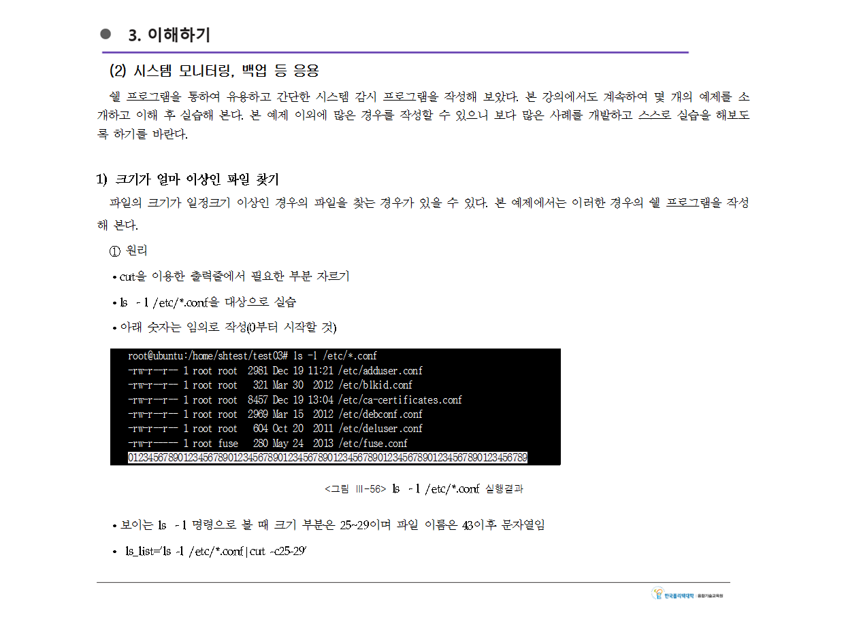

Slide 13
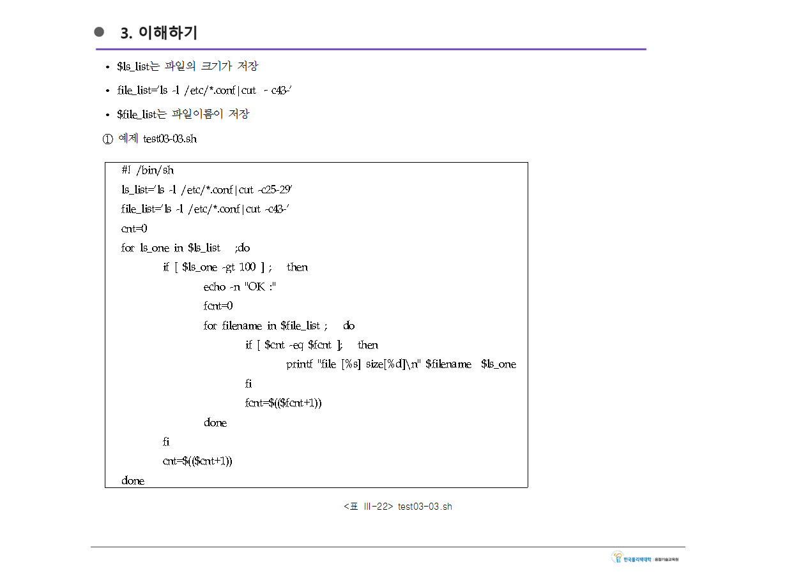

Slide 14
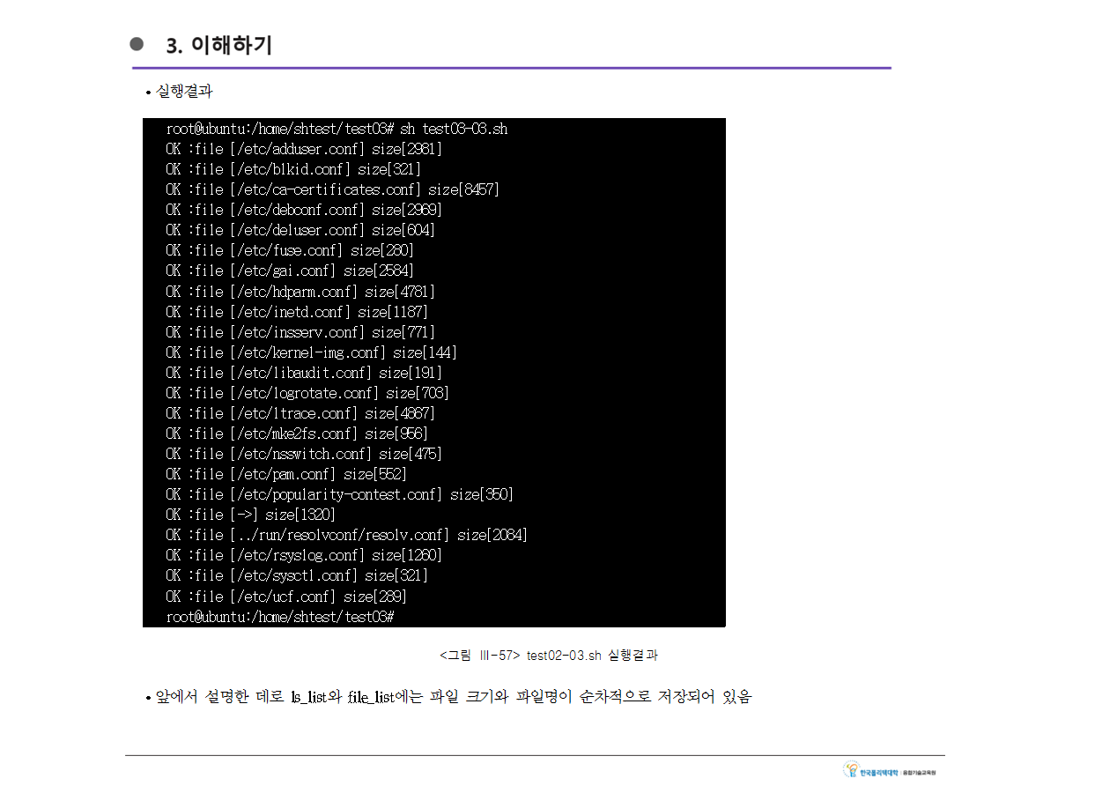

Slide 15
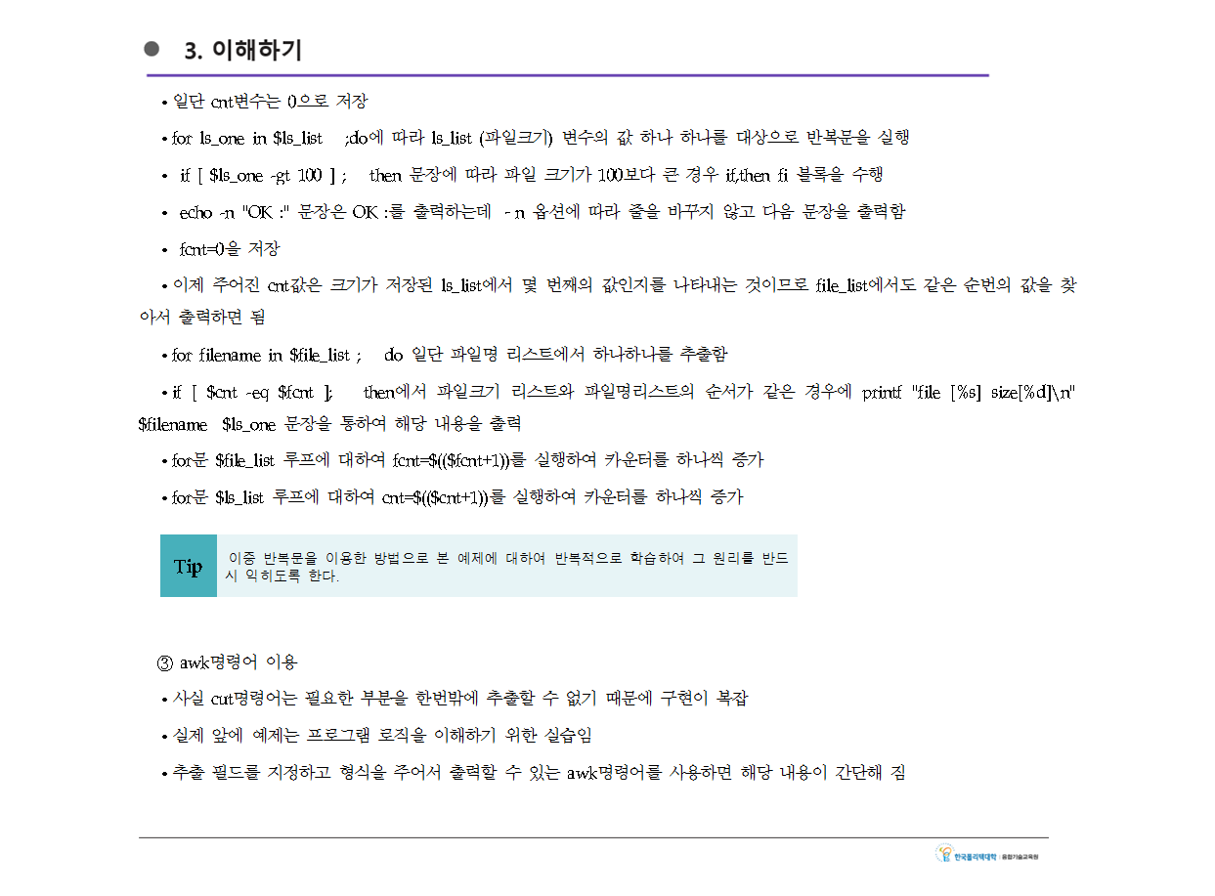

Slide 16
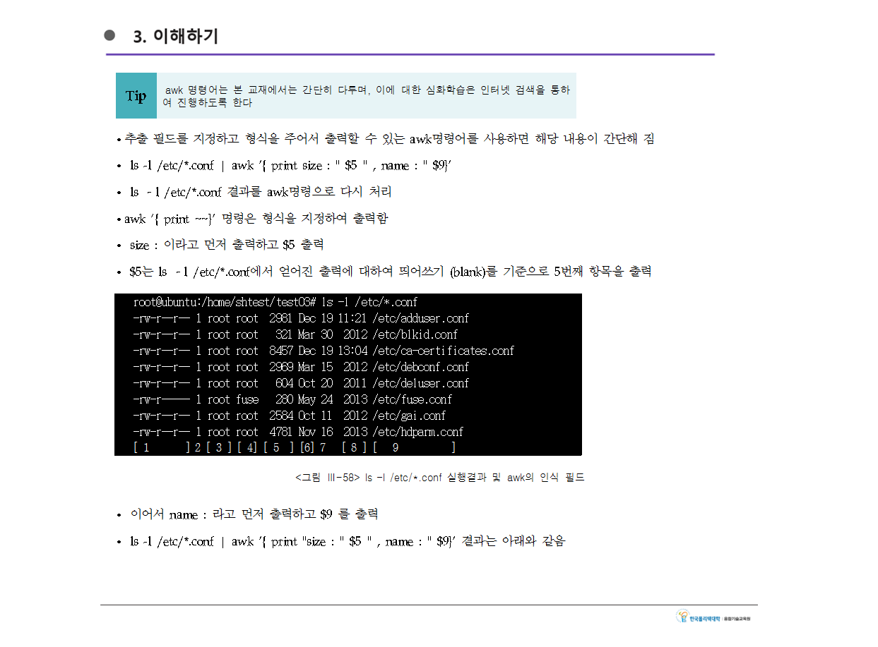

Slide 17
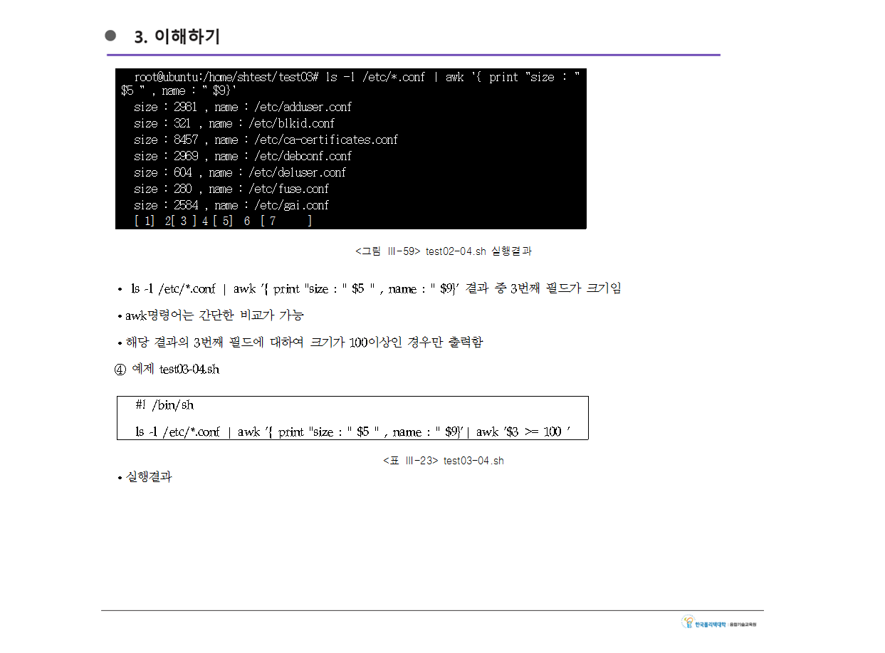

Slide 18
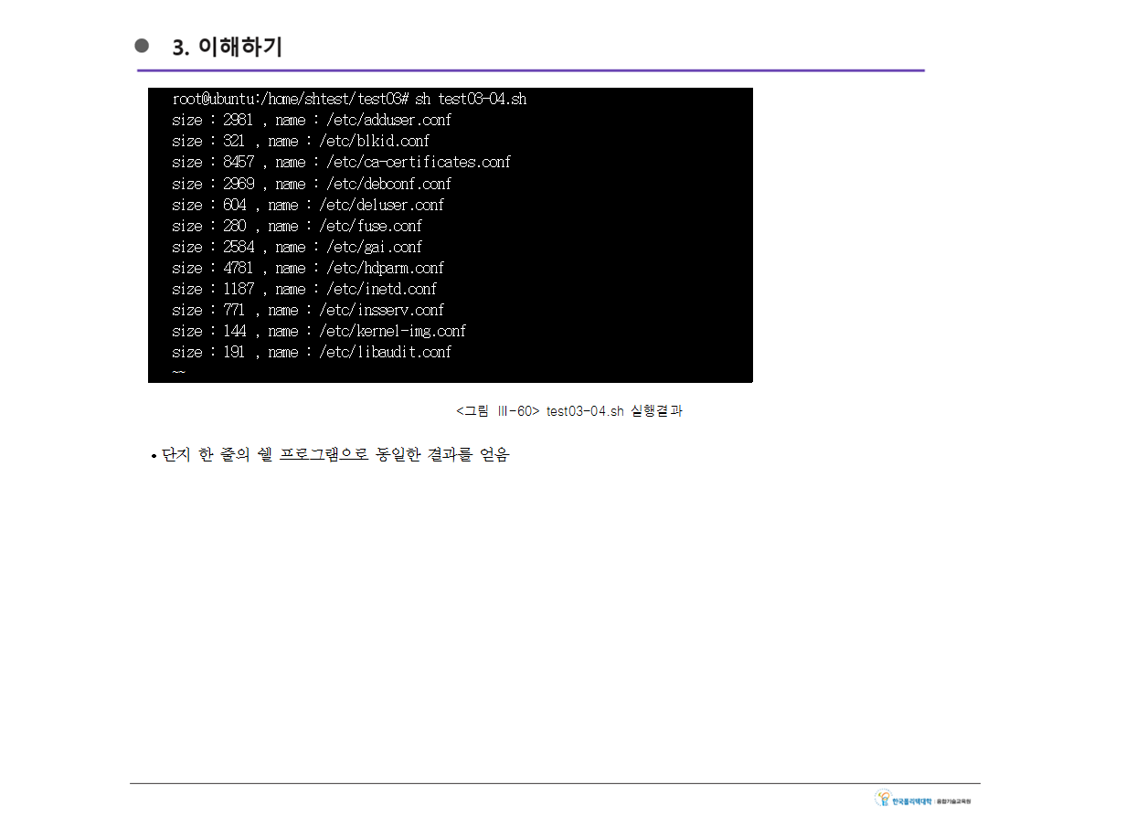

Slide 19
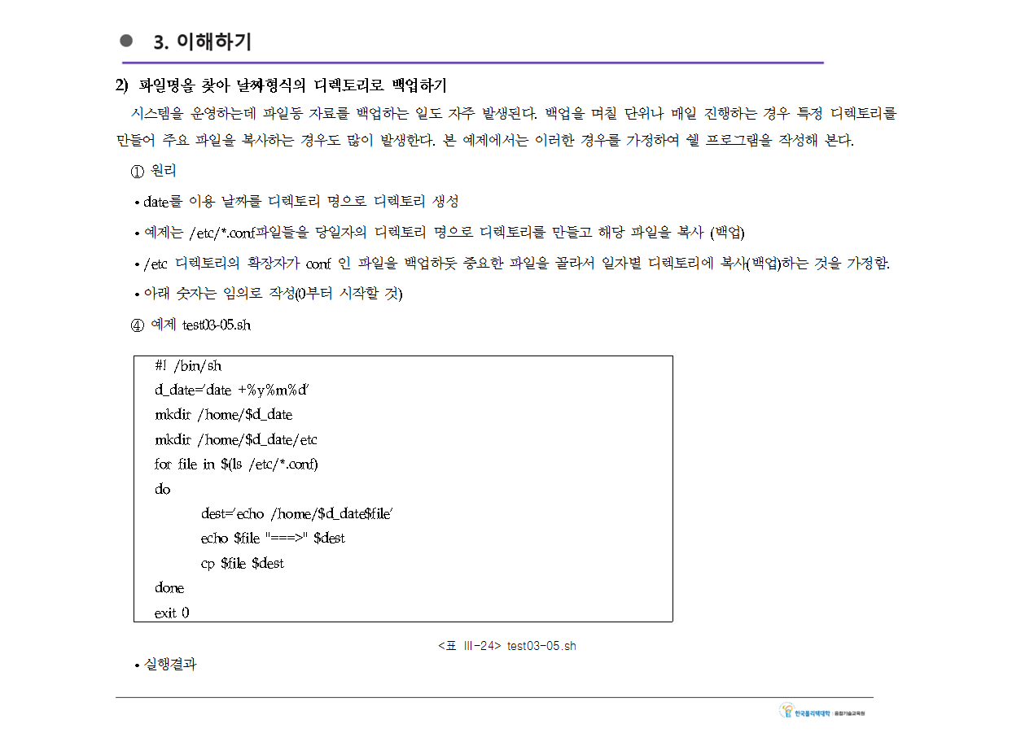

Slide 20
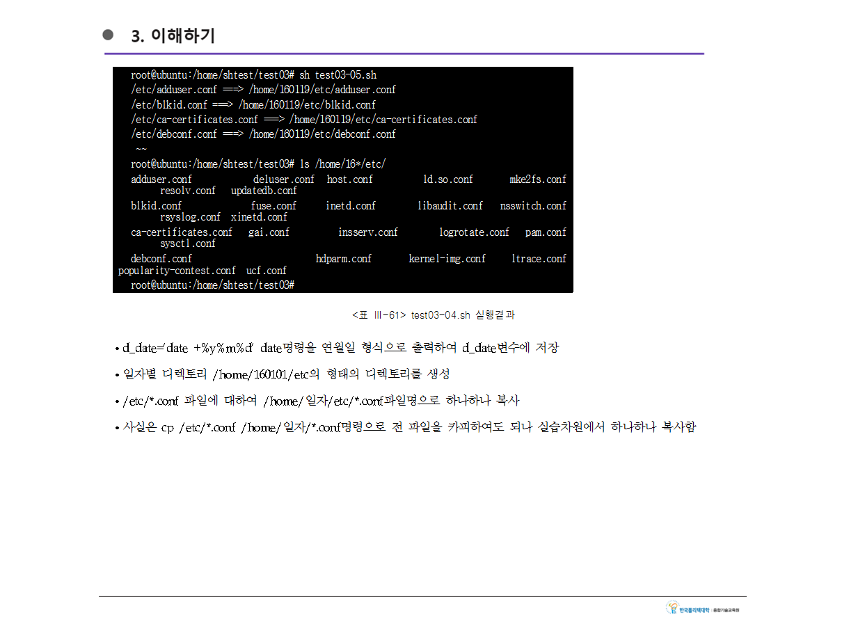

Slide 21
4. 실습하기(1)
1) 특정 프로세스 감시 실습
① 예제 test03-01.sh을 응용 및 변형하여 실습(ps와 주기처리를 이용)
2) 접속단말수 세기 실습
① ps -ef|grep getty|wc -l(접속단말수 세기)
② 예제 test03-02.sh을 응용 및 변형하여 실습(접속단말수 세기)
3) 크기가 얼마 이상인 파일 찾기 실습
① 예제 test03-03.sh을 응용 및 변형하여 실습
② ls -l /etc/*.conf | awk '{ print "size : " $5 " , name : " $9}'
③ 예제 test03-04.sh을 응용 및 변형하여 실습
4) 파일명을 찾아 날짜형식의 디렉토리로 백업하기 실습
① 예제 test03-05.sh을 응용 및 변형하여 실습
20

Slide 22
4. 실습하기 (2 – Jump Up)
금일 제시된 쉘 프로그램을 변형하여 스스로 작성해 보기
다음 장 실습 먼저 해보기
21

Slide 23
5. 퀴즈
문제 | 보기 | 정답 및 해설
1) 쉘 스크립트에서 특정 프로세스를 감시하기 위하여 예제에서 사용된 문장은? | 가) ps 나) for 다) until 라) esac | 가) 예제에서 ps와 주기처리를 이용하여 특정프로세스를 감시 하였습니다
2) 쉘 스크립트에서 터미널 단말 접속자를 계수하기 위하여 예제에서 사용된 문장은? | 가) wc 나) count 다) mount 라) ls -l | 가) 접속자수를 계수하기 위하여 [ps -ef|grep getty|wc –l]를 사용하였습니다.
3) 쉘 스크립트에서 파일의 크기를 알기 위하여 예제에서 사용된 문장은? | 가) & 나) cut 다) ps 라) until | 나) 예제에서 ls의 결과를 cut으로 필요한 내용만 얻어서 파일의 크기를 얻어왔습니다.
4) ls -l /etc/*.conf | awk '{ print "size : " $5 " , name : " $9}'에서 $5가 의미하는 것은? | 가) 5번째 매개변수 나) 출력의 띄어쓰기 기준으로 5번째 내용 다) 입력의 띄어쓰기 기준으로 5번째 내용 라) 출력의 5번째 문자 내용 | 나) 출력의 띄어쓰기 기준으로 5번째 내용을 의미합니다.
22

Slide 24
6. 정리하기
다음 제시된 내용을 자필로 작성하여 제출 하시오 (상단 학번, 이름 기입)
1.시스템 감시
1) 특정 프로세스 감시하는 쉘 프로그래밍의 주요 특징을 부분을 설명하시오
2) 접속 단말 개수 세기 쉘 프로그래밍의 주요 특징을 부분을 설명하시오
2. 시스템 모니터링, 백업등 응용
1) 크기가 얼마 이상인 파일 찾기 쉘 프로그래밍의 주요 특징을 부분을 설명하시오
2) 파일명을 찾아 날짜형식의 디렉토리로 백업하기쉘 프로그래밍의 주요 특징을 부분을 설명하시오
23

Slide 25
7. 차시 예고
수고하셨습니다.
24

